Slide 1
F I Z I K A
7-sinf
MAVZU: TO‘G‘RI CHIZIQLI
TEKIS HARAKAT HAQIDA TUSHUNCHA
O‘qituvchi: Hamidova Zaynura Ramazanovna

Slide 2
ASOSIY TUSHUNCHALAR
1
2
3
Tekis harakat
To‘g‘ri chiziqli harakat
To‘g‘ri chiziqli tekis harakat

Slide 3
TAKRORLASH
Poyezd kupesida o‘tirib ketayotgan yo’lovchi: “Men tinch turipman, tashqaridagi rels va darsxtlar menga nisbatan harakat qilishmoqda”, desa, poyezdning mashinisti: “Men paravozda yoqilg‘i sarflab, poyezdni harakatlantirmoqdaman. Tashqaridagi rels va daraxtlar tinch turipti”, deydi.
Sizningcha kimning gapi to‘g‘ri?

Slide 4
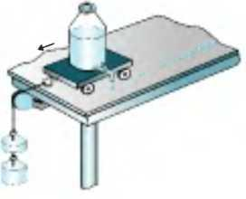
HARAKAT TURLARI
Aravachaga rasmda ko‘rsatilganidek tomizgich o‘rnatilgan bo‘lsin. Bir xil vaqt oralig‘ida bittadan tomchi tushib tursa, u qaysi vaqtda arava qayerda bo‘lganligini belgilab ketadi.

Slide 5
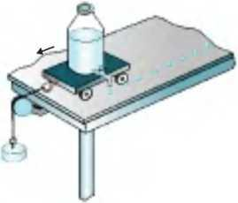
Tekis harakat
Endi aravachadagi yuklar sonini kamaytiramiz. Bu holda aravacha bir xil vaqt oralig‘ida bir xil yo‘lni bosib o‘tgan deyish mumkin.

Slide 6
Tekis harakat
Agar jism ixtiyoriy teng vaqtlar oralig‘ida bir xil yo‘lni bosib o‘tsa, uning bunday harakati tekis harakat deb ataladi.

Slide 7
Tekis harakat
Harakat tezligi o‘zgarmas bo‘lgan jismning harakati tekis harakatdir.
$θ=\frac{S}{t}$ = const
O‘zgarmas

Slide 8
Tekis harakat
Agar avtomobil to‘g‘ri yo‘l bo‘ylab tekis harakatlanib har bir daqiqada 1,5 km masofani bosib o‘tayotgan bo‘lsa, u 2 daqiqa, 5 daqiqa, 10 daqiqa, 30 daqiqa va bir soatda qancha yo‘lni bosib o‘tadi?

Slide 9
Tekis harakat
$t_{1}$= 1 min
$t_{2}$= 2 min
$t_{3}$= 5 min
$S_{1}$= 1,5 km
$S_{2}$= 3 km
$S_{3}$= 7,5 km
$t_{4}$= 10 min
$t_{5}$= 30 min
$t_{6}$= 60 min
$S_{4}$= 15 km
$S_{5}$= 45 km
$S_{6}$= 90 km

Slide 10
Tekis harakat
$$θ=\frac{S}{t}$$
t | 1 | 2 | 5 | 10 | 30 | 60
S | 1,5 | 3 | 7,5 | 15 | 45 | 90
$$θ$$ | 1,5 | 1,5 | 1,5 | 1,5 | 1,5 | 1,5

Slide 11
Tekis harakat
$$θ$$
$S_{1}$=5 m
$t_{1}$=1 s

Slide 12
Tekis harakat
$$θ$$
$S_{1}$=5 m
$S_{2}$=5 m
$t_{1}$=1 s
$t_{2}$=1 s

Slide 13
Tekis harakat
$$θ$$
$S_{1}$=5 m
$S_{2}$=5 m
$S_{3}$=5 m
$t_{1}$=1 s
$t_{2}$=1 s
$t_{3}$=1 s

Slide 14
Tekis harakat
$$θ$$
$S_{1}$=5 m
$S_{2}$=5 m
$S_{3}$=5 m
$t_{1}$=1 s
$t_{2}$=1 s
$t_{3}$=1 s

Slide 15
Harakat turlari
Tekis harakat
$S_{1}$=5 m
$$θ$$
$S_{2}$=5 m
$S_{3}$=5 m
$t_{1}$=1 s
$t_{2}$=1 s
$t_{3}$=1 s
$S_{1}$=5 m
Notekis harakat
$$θ$$
$S_{2}$=10 m
$S_{3}$=15 m
$t_{1}$=1 s
$t_{2}$=1 s
$t_{3}$=1 s

Slide 16
HARAKAT TURLARI
Soat millari uchining harakati ham tekis harakatga misol bo‘la oladi. Lekin ularning harakat trayektoriyasi aylanadan iborat.
tezligi bir xil va trayektoriyasi to‘g‘ri chiziqli;
tezligi bir xil, lekin trayektoriyasi egri chiziqli;
trayektoriyasi to‘g‘ri chiziqli, lekin tezligi har xil.

Slide 17
Tekis harakat
Jismning harakat trayektoriyasi to‘g‘ri chiziqdan iborat bo‘lsa, uning bunday harakati to‘g‘ri chiziqli harakat deb ataladi.

Slide 18
TO‘G‘RI CHIZIQLI TEKIS HARAKAT
Agar to‘g‘ri chiziqli harakatlanayotgan jism ixtiyoriy teng vaqtlar oralig‘ida bir xil masofalarni bosib o‘tsa, uning bunday harakati to‘g‘ri chiziqli tekis harakat deb ataladi.

Slide 19
MUSTAHKAMLASH

Slide 20
Mustaqil bajarish uchun topshiriqlar:
Mavzu oxiridagi savollarga javob yozing.
Mavzu yuzasidan va fizikadan olgan bilimlaringizdan foydalanib krassvord tuzing. Krassvordning kalit so‘zini kinematika deb oling.

Slide 21
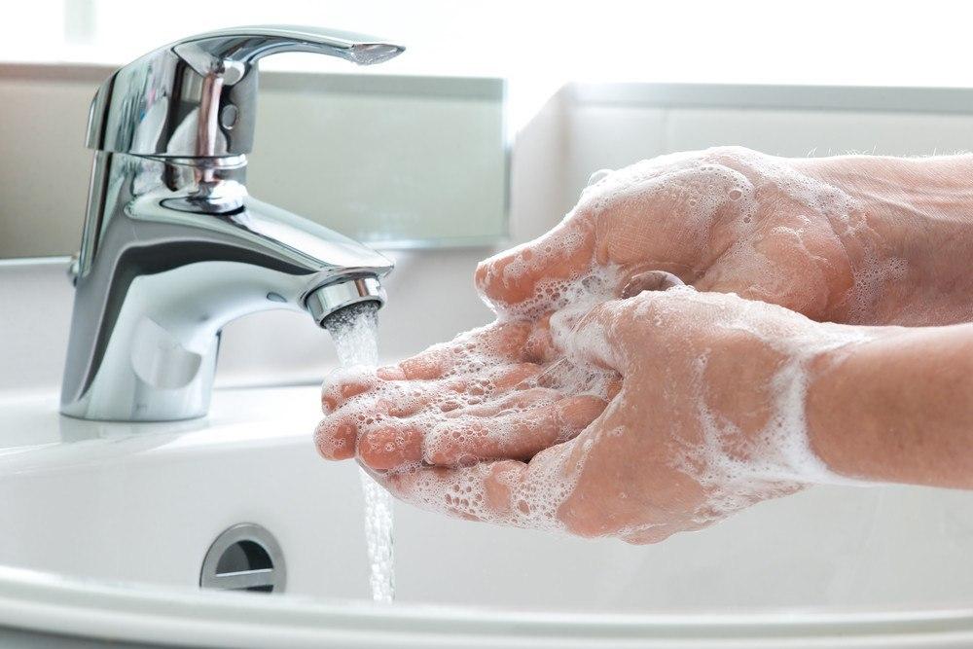
Aziz o‘quvchilar,
Shaxsiy gigiyena qoidalariga amal qiling
va qo‘lingizni tez-tez sovunlab yuvishni unutmang!

